Slide 1
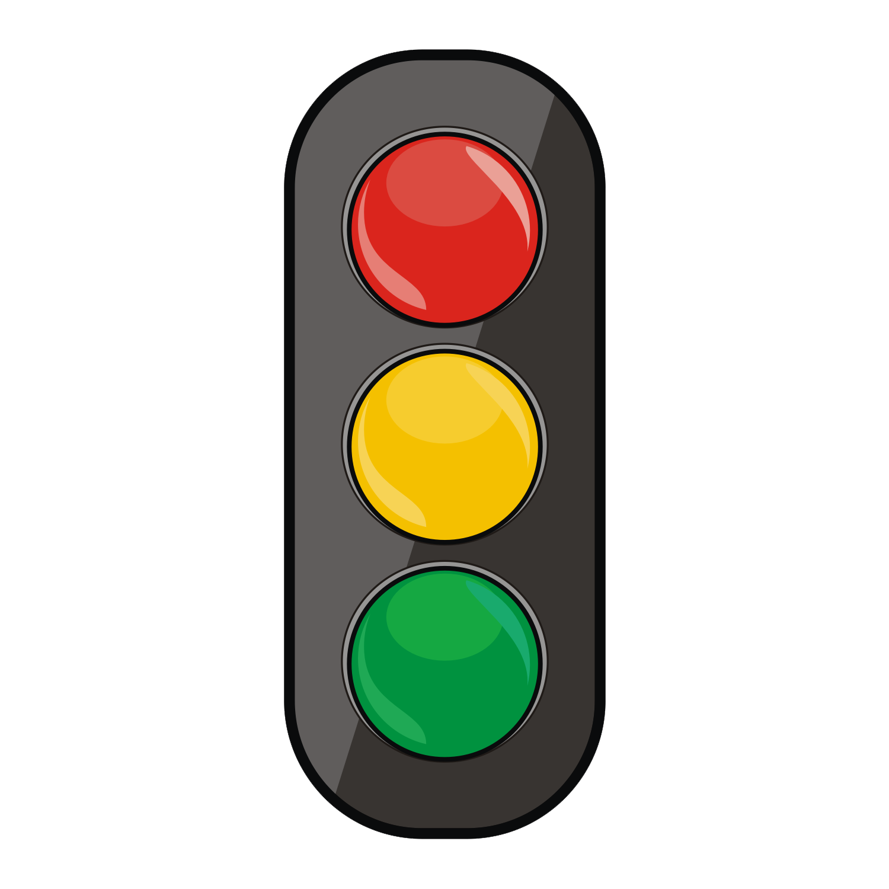

Светофар за далтонисти
Изготвено от Никола Василев

Slide 2
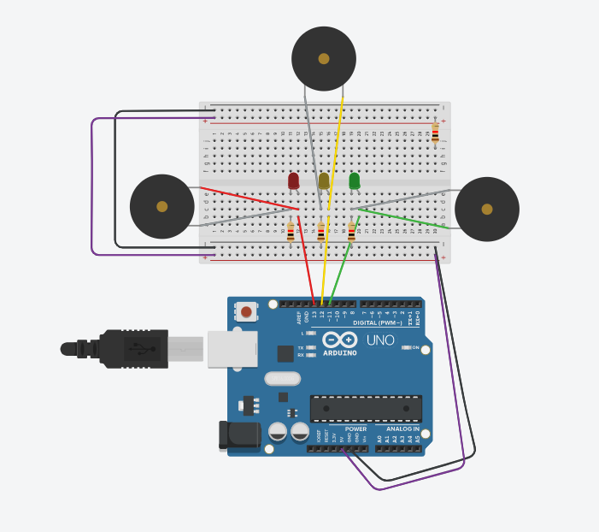
Относно Проекта
Проектът е разработен с цел да улесни ежедневието на далтонистите. Светофарът разполага със 3 вида светлини, които да ориентират нормалните хора и 3 звукови сигнала, които да помагат на далтонистите да се ориентират, кога могат да пресичат и кога не.

Slide 3

Съставни части на проекта
Проектът е съставен от:
LED светлинки – 3 броя
Резистори – 3 броя
Breadboard – 1 брой
Arduino Микроконтролер – 1 брой
Piezo – 3 броя

Slide 4
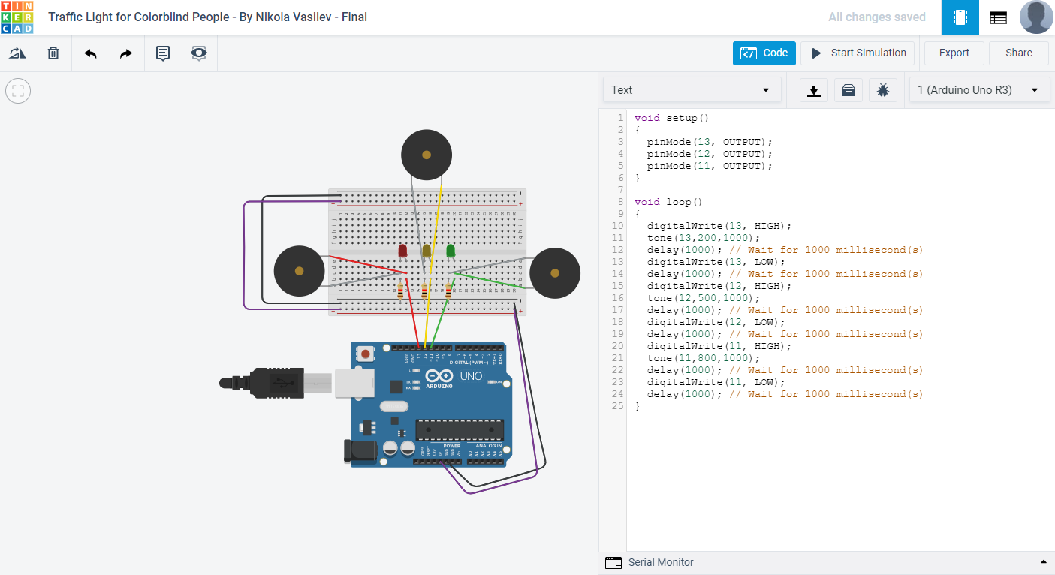
Проектът е разработен с помощта на tinkercad

Slide 5
Багодаря за вниманието!

